Slide 1
Βελτιστοποίηση της Εξόρυξης Γνώσης με Περιορισμούς, Αποδοτικότητα και Πολλαπλά Κατώφλια
Εξόρυξη Δεδομένων και Αλγόριθμοι Μάθησης
Κιουρτ Μεχμεταλή Αχμέτ
ΑΜ:1084672

Slide 2
Εισαγωγή

Slide 3
Εισαγωγή στην Εργασία
Τι είναι οι συσχετιστικοί κανόνες και γιατί μας ενδιαφέρουν
Ποια είναι τα όρια των κλασικών μεθόδων (Apriori, FP-Growth)
Πως η έρευνα εξελίσσει την διαδικασία Association Rules Mining με νέες τεχνικές για ποιο αποδοτικές λύσεις
Παρουσίαση νέων προσεγγίσεων με βέλτιστα αποτελέσματα

Slide 4
Η λογική πίσω από την ARM
Εργαλεία για αναγνώριση μοτίβων και εξαγωγή χρήσιμης γνώσης για Data Mining
Association Rules Mining (ARM): εντοπισμός συσχετίσεων σε δεδομένα.
Παραδοσιακές μέθοδοι (Apriori, FP-Growth):
Βασίζονται στη συχνότητα εμφάνισης.
Αγνοούν ποιοτικά στοιχεία (κέρδος, κόστος, αξία)
Μειονέκτημα: Λειτουργούν καλά σε απλά περιβάλλοντα, όχι σε πιο σύνθετα

Slide 5
Νέες Βελτιώσεις για την ARM
Έχουμε νέες βελτιώσεις με διαφορετικούς μεθόδους που μας αποκαλύπτουν νέους περιορισμούς για καλύτερη απόδοση. Δηλαδή στις νέες μεθόδους δεν μας ενδιαφέρει μόνο η συχνότητα αλλά και η χρησιμότητα
Συνεισφορές:
Περιορισμοί για πιο σχετικά αποτελέσματα
MMS-CBA (Multiple Minimum Supports – Classification Based on Associations)→ αντιμετώπιση rare item problem
HEIM (High Efficiency Itemset Mining) → έμφαση σε κερδοφορία & αποδοτικότητα
MHUI-MUT (Mining High Utility Itemsets with Multiple Utility Thresholds)→ κατώφλια χρησιμότητας ανά αντικείμενο + παραλληλοποίηση

Slide 6
Σκοπός

Slide 7
Βελτίωση των Κλασσικών Μεθόδων
Οι κλασικές μέθοδοι εξόρυξης κανόνων συσχέτισης ψάχνουν μόνο ποια αντικείμενα εμφανίζονται συχνά μαζί (δηλαδή βλέπουμε το frequency των αντικειμένων)
Αυτή η διαδικασία είναι μία απλή και παλιά διαδικασία, που για ποιο πολύπλοκα και μεγάλα δεδομένα δεν είναι και η καλύτερη προσέγγιση
Ιδέα του HUIM (high utility itemset mining)
Κάθε αντικείμενο έχει μια χρησιμότητα
Υπολογίζεται η συνολική χρησιμότητα (itemsets)
Εντοπίζονται τα σύνολα με υψηλή συνολική χρησιμότητα
Δυστυχώς, δεν είναι η καλύτερη λύση, κάποτε η μικρότερη συχνότητα έχει καλύτερη απόδοση με τον σωστό συνδυασμό
Ο σκοπός είναι η αντιμετώπιση αυτού του προβλήματος

Slide 8
Στόχος

Slide 9
Στόχοι και Νέες Οπτικές της Έρευνας
Κατανόηση σύγχρονων μεθόδων εξόρυξης γνώσης
Τεχνικές που συνδυάζουν περιορισμούς και ποιοτικά κριτήρια για πιο ρεαλιστική ανάλυση δεδομένων (μεγαλύτερη αξία)
Χαρτογράφηση βελτιώσεων
Αποτελεσματικότητα και Αποδοτικότητα (upper bounds και πολλαπλά κατώφλι για υποστήριξη)
Αντιμετώπιση βασικών προκλήσεων
Σπάνια αλλά σημαντικά δεδομένα (έμφαση στο συμφέρον)
Βελτίωση υπολογιστικής απόδοσης
Εκτός της χρήσης των upper bounds, χρήση και παράλληλης επεξεργασίας
Σύνδεση με πραγματικές εφαρμογές
Χρήση των UCI datasets για την εφαρμογή στην Ιατρική Πληροφορική και Ηλεκτρονικά Καταστήματα
Μελλοντικές κατευθύνσεις
Εφαρμογή τεχνικών σε streaming δεδομένα (real time ανάλυση Social Media)

Slide 10
Προηγούμενες Σχετικές Μελέτες

Slide 11
Κανόνες με Περιορισμούς
Οι κλασικοί αλγόριθμοι παράγουν πάρα πολλούς κανόνες που πολλοί άχρηστοι →χρειάζονται περιορισμοί για φιλτράρισμα
Κύριες συμβολές ερευνών:
User–specified constraints
Ο χρήστης ορίζει τι κανόνες θέλει που αποτελείται από 2 φάσης
Εύρεση frequent itemsets με περιορισμούς
Υπολογισμός μετρικών (πχ confidence, support)
Συνδυασμός μονοτονικών & αντι-μονοτονικών
Eλέγχει περιορισμούς σε κάθε επίπεδο αναζήτησης
Πολυδιάστατα δεδομένα
Εξόρυξη συσχετίσεων σε σύνολα με πολλές διαστάσεις
Convertible constraints
Περιορισμοί που μπορούν να μετατραπούν σε μονοτονικούς/αντι-μονοτονικούς για πιο γρήγορη και ακριβή εξόρυξη

Slide 12
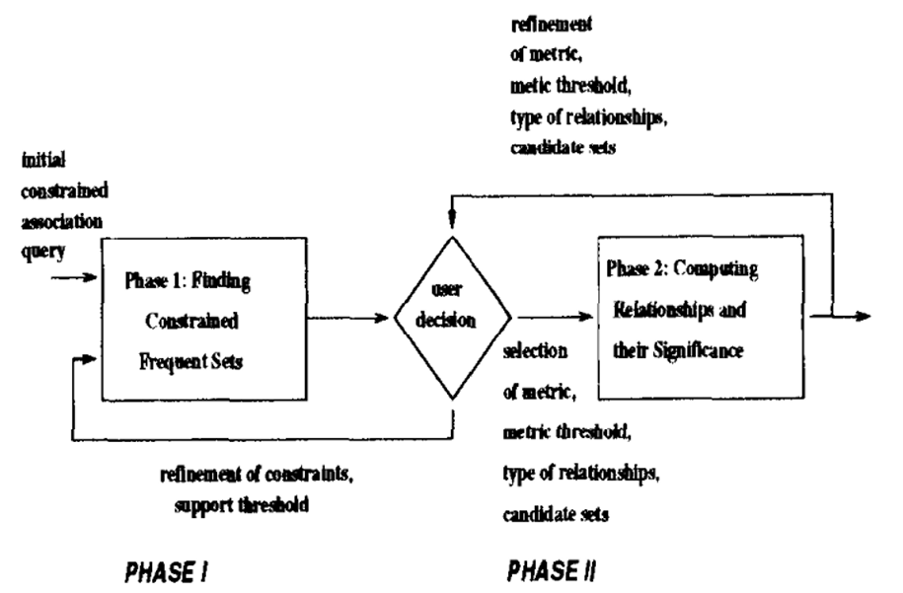
Αρχιτεκτονική Exploratory Association Mining
Δύο Φάσεις Εξόρυξης:
Εύρεση Frequent Sets με Περιορισμούς
Ο χρήστης ορίζει κανόνες/κατώφλια
Το σύστημα επιστρέφει τα σύνολα που τα ικανοποιούν.
Υπολογισμός Συσχετίσεων & Σημαντικότητας
Μετρικές όπως confidence για τους πιο σημαντικούς κανόνες
Ο χρήστης μπορεί να επιστρέψει για βελτίωση

Slide 13
Ταξινόμηση με Πολλαπλή Υποστήριξη
Multiple Minimum Supports
Για να μην αποκλείονται σπάνια αλλά σημαντικά αντικείμενα
Θεμελίωση Associative Classification
Συνδυάζει association rule mining με classification, χρησιμοποιώντας τους κανόνες συσχέτισης για πρόβλεψη labels
Survey: πλεονεκτήματα (υψηλή ακρίβεια) & προβλήματα (πάρα πολλοί κανόνες)
Βελτίωση με πολλαπλούς κανόνες & pruning για μεγαλύτερη ακρίβεια και ταχύτητα
Μείωση Υπολογιστικού Φόρτου

Slide 14
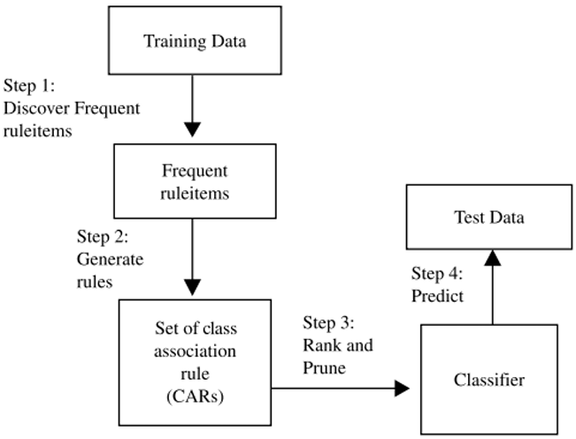
Βήματα Associative Classification
Εντοπισμός Συχνών Συνδυασμών (ruleitems)
Από τα δεδομένα εκπαίδευσης
Δημιουργία Κανόνων
Παραγωγή κανόνων συσχέτισης που περιλαμβάνουν την κλάση (Class Association Rules)
Κατάταξη & Pruning
Επιλογή και διατήρηση μόνο των πιο χρήσιμων κανόνων
Πρόβλεψη
Χρήση του τελικού ταξινομητή για πρόβλεψη κατηγορίας στα δεδομένα ελέγχου

Slide 15
Αποδοτικά και Χρήσιμα Σύνολα Αντικειμένων
Αποδοτικά Σύνολα
Από το High Utility Itemset Mining → χρήση ποσοτικών δεδομένων, όχι μόνο συχνότητας
Efficient HUIM → upper bounds & pruning για περιορισμό χώρου αναζήτησης
HEPMiner → εισάγει την αποδοτικότητα για πιο έξυπνα και αποδοτικά σύνολα
Χρήσιμα Σύνολα με Πολλαπλά Όρια
Two-phase → Transaction Weight Utility (κέρδος-χρησιμότητα) για γρήγορη περικοπή υποψηφίων
FHM (faster highutility itemset mining) → Estimated Utility Cooccurrence Structure για πρώιμο pruning (κόβουμε τους μεθόδους που δεν είναι χρήσιμα)
EFIM (Efficient high-utility itemset mining) → sub-tree & local utility συγχώνευση συναλλαγών για ταχύτητα.
MHUI (Multiple High Utility Itemset)→ Suffix Minimum Utility threshold βάση για MHUI-MUT που προτείνει πιο αποδοτικό Extension Minimum Utility threshold

Slide 16
Προτεινόμενες Τεχνικές
i) Θεωρητική Περιγραφή

Slide 17
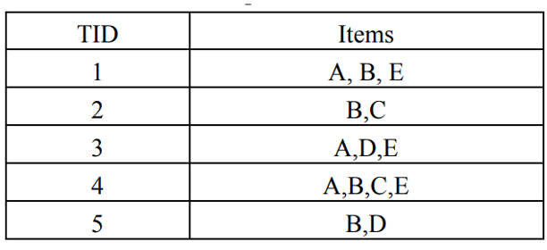
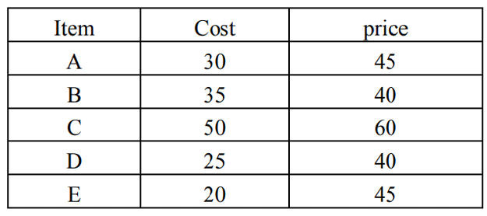
Βασικές Έννοιες (1^{ο} Paper Association Rules Mining with Multiple Constraints)
Παρουσιάζουμε την χρήση του monotone και anti-monotone ώστε να μπορούμε να βρούμε συχνές itemsets που ικανοποιούν ταυτόχρονα τους περιορισμού (proposed algoritm)
Anti-monotone περιορισμός: αν ισχύει για ένα σύνολο, ισχύει και για όλα τα υποσύνολα του
Monotone περιορισμός: αν ισχύει για ένα σύνολο, ισχύει και για όλα τα υπερσύνολα του
Anti-monotone: max(cost) ≤ min(price)
Monotone: total(price) ≥ 100

Slide 18
Lemmas
Έχουμε τα λήμματα που παρουσιάζουμε και αναλυτικά στο αρχείο, όπου εκμεταλλευόμαστε τη λογική του monotone και anti-monotone
Ορίζουν πότε μπορούμε να σταματήσουμε ελέγχους σε υποσύνολα ή υπερσύνολα
Αποφεύγεται ο έλεγχος περιττών συνδυασμών
Αποτέλεσμα: ο αλγόριθμος εξορύσσει τους κανόνες συσχέτισης ταχύτερα και με λιγότερους υπολογισμούς διατηρώντας μόνο τα πραγματικά υποσχόμενα σύνολα αντικειμένων

Slide 19
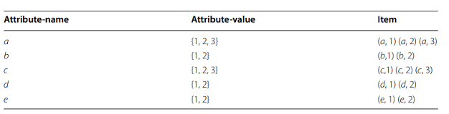
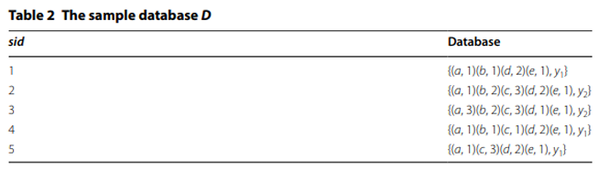
Σχετικές Εικόνες 2^{ου} Paper (Building an associative classifier with multiple minimum supports)

Slide 20
Αλγόριθμος MMSCBA
Κάθε attribute παίρνει συγκεκριμένες τιμές που γίνονται items (π.χ. (a,1))
Κάθε sid είναι σύνολο από items + ετικέτα κλάσης (y1, y2)
Δημιουργία rule–based classifier που διατηρεί κανόνες ακόμη και με σπάνια αλλά σημαντικά αντικείμενα, χάρη σε ξεχωριστό όριο υποστήριξης για κάθε item
Βασικά Βήματα Αλγορίθμου MMSCBA
Εξαγωγή rule–items: συνδυασμοί items που προβλέπουν κλάση
Υπολογισμός support με το μέγιστο minimum item support των αντικειμένων του κανόνα
Φιλτράρισμα με confidence και κριτήρια ποιότητας (Maximum Likelihood, Laplace, χ²)
Κατασκευή ταξινομητή: οι επιλεγμένοι κανόνες ταξινομούν νέα παραδείγματα που αν δεν ισχύει κανένας, εφαρμόζεται default κανόνας

Slide 21
3^{ο} Paper Αλγόριθμος MHEI και Στρατηγική (An efficient strategy for mining high-efficiency itemsets in quantitative databases)
Βασικοί Ορισμοί (HEI):
Κάθε συναλλαγή περιέχει items & ποσότητες
Για κάθε item γνωρίζουμε κέρδος/μονάδα & κόστος επένδυσης/μονάδα
Αποδοτικότητα ef(X) = Συνολικό κέρδος / Συνολική επένδυση
Υψηλής αποδοτικότητας αν ef(X) ≥ κατώφλι δ
Itemset {a,b}: Συνολική επένδυση 138, κέρδος 17 ⇒ ef = 0,123 < δ=0,3 → μη αποδοτικό
MHEI (Αποδοτικός τρόπος εντοπισμού των HEIs με λιγότερους υπολογισμούς):
Υπολογίζει Transaction Weight Utility (φίλτρο κέρδος χρησιμότητας) για γρήγορη εκτίμηση δυναμικής
Χτίζει Set Enumeration Tree και εφαρμόζει upper bounds για πρώιμο pruning
Χρησιμοποιεί προβολή και συγχώνευση συναλλαγών ώστε να μειώνει σαρώσεις & αποθήκευση
Αναδρομικά επεκτείνει μόνο τα υποσχόμενα σύνολα (ef ≥ δ) (έχει ελπίδες)

Slide 22
4^{ο} Paper (New approaches for mining high utility itemsets with multiple utility thresholds )
Ιδέα: Κάθε προϊόν έχει δικό του όριο χρησιμότητας ο αλγόριθμος βρίσκει μόνο τους συνδυασμούς με αρκετό συνολικό κέρδος
Πώς δουλεύει:
Υπολογίζει TWU (Transaction Weighted Utility (φίλτρο κέρδος χρησιμότητας)) για γρήγορη εκτίμηση σημασίας.
Φιλτράρει χαμηλής χρησιμότητας προϊόντα.
Χρησιμοποιεί EMU (Extension Minimum Utility) και άλλα upper bounds για έγκαιρο pruning
Αναδρομικά κρατά μόνο τα σύνολα που περνούν το κατώφλι
Αποτέλεσμα: Ταχύτερη και πιο ακριβής εξόρυξη συνόλων υψηλής χρησιμότητας με πολλαπλά κατώφλια

Slide 23
Προτεινόμενες Τεχνικές
ii) Πειραματική Προσέγγιση

Slide 24
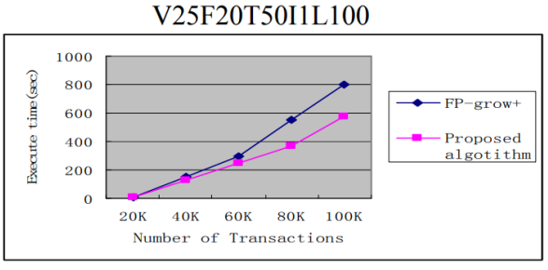
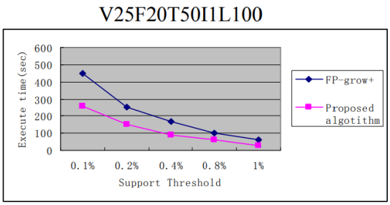
Προτεινόμενος Αλγόριθμος vs FP-Growth+
Σκοπός Πειράματος: Σύγκριση του νέου αλγορίθμου (με μονοτονικούς και αντιμονοτονικούς περιορισμούς) με τον FP-Growth+ σε μεγάλες βάσεις δεδομένων
Έχουν χρησιμοποιηθεί πάρα πολλές συναλλαγές που η υλοποίηση έχει γίνει σε C++
Κύρια Ευρήματα:
Αύξηση Συναλλαγών: Ο προτεινόμενος αλγόριθμος είναι σταθερά πιο γρήγορος από το FP-Growth+ ακόμη κι όταν ο όγκος δεδομένων μεγαλώνει
Μείωση Support Threshold : Όσο το όριο υποστήριξης μικραίνει αυξάνονται τα frequent itemsets και ο υπολογιστικός φόρτος που προτεινόμενος αλγόριθμος διατηρεί χαμηλότερο χρόνο εκτέλεσης

Slide 25
Μέθοδοι Αξιολόγησης Κανόνων Ταξινόμησης
Χρήση 6 σύνολα δεδομένων από το UCI τα οποία είναι από άλλους επιστημονικούς κλάδους (Breast Cancer, Blood, Mushroom2, Car, Credit, Segment)
Αποτελέσματα (MMSCBA):
Σε σύνολα με σπάνια αντικείμενα κρατά τους κρίσιμους κανόνες και πετυχαίνει υψηλή ακρίβεια
Συγκρινόμενος με CBA, RIPPER, PART, C4.5, ANN, SVM έχει ίση ή και ανώτερη ακρίβεια σε συγκρίσιμη με πιο προχωρημένα μοντέλα όπως ANN/Support Vector Machine
Χρόνος εκτέλεσης: όχι ο ταχύτερος αλλά παραμένει αποδεκτός και καλύτερος από ANN/Support Vector Machine
Με την χρήση του MIS στο MMSCBA μπορούμε να διατηρήσουμε και τα σπάνια και σημαντικά αποτελέσματα
Maximum Likelihood: | Βρίσκει την καλύτερη πιθανότητα για έναν κανόνα να ισχύει με βάση τα δεδομένα που έχει
Laplace | Μια εκδοχή του confidence που δεν τιμωρεί τους κανόνες με λίγα παραδείγματα ώστε να είναι πιο δίκαιο
χ² | Στατιστικός έλεγχος που δείχνει αν η σχέση ανάμεσα στις συνθήκες του κανόνα και την κατηγορία είναι πραγματική ή απλή σύμπτωση
Scoring Function: | Ειδική βαθμολογία που φτιάχτηκε για τον αλγόριθμο συνδυάζει διάφορα κριτήρια για να ξεχωρίζει τους πιο χρήσιμους κανόνες

Slide 26
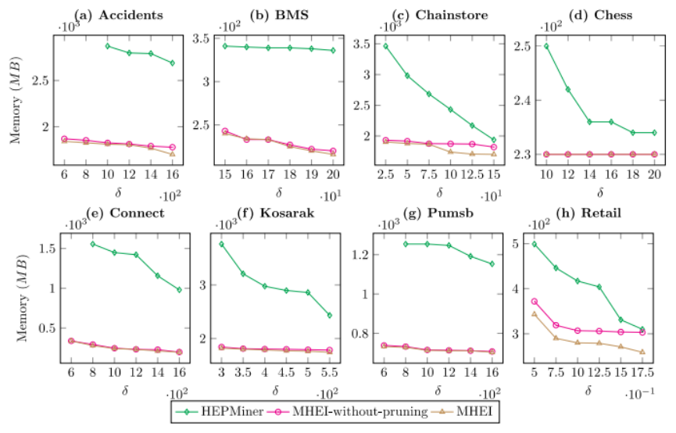
Αξιολόγηση Απόδοσης MHEI
Συγκρίνουμε τους HEPMiner, MHEI-χωρίς-pruning, MHEI
Όπου οι συγκρίσεις περιέχουν τα δεδομένα χρόνος εκτέλεσης, μνήμη, αριθμός υποψήφιων συνόλων, αντοχή σε μεγάλες βάσεις
Αποτελέσματα:
Ο MHEI δουλεύει πιο γρήγορα και καταναλώνει τη λιγότερη μνήμη
Χάρη στο pruning αποφεύγει περιττούς υπολογισμούς
Διατηρεί υψηλή απόδοση ακόμη και όταν η βάση δεδομένων μεγαλώνει
Βλέπουμε τις συγκρίσεις σε διαφορετικές βάσεις

Slide 27
Αξιολόγηση και Παραλληλοποίηση του MHUI-MUT
Δυναμικό κατώφλι χρησιμότητας όπου προσαρμόζεται σε κάθε αντικείμενο, αποφεύγοντας υπερβολικά χαμηλά όρια και περιττές εξορύξεις (Global Lower bound of Minimum Utility)
Σύγκριση με MHUI:
Χρόνος: έως και 3000× γρηγορότερος χάρη σε συγχώνευση συναλλαγών και έξυπνο pruning
Μνήμη: έως 10× λιγότερη κατανάλωση κυρίως σε πυκνά δεδομένα
Υποψήφια σύνολα: πολύ λιγότερα, μειώνοντας επιπλέον χρόνο & RAM
Παραλληλοποίηση
4 πυρήνες → χρόνος ~3,3× μικρότερος
8 πυρήνες → ~5,5× μικρότερος
Μικρή αύξηση μνήμης αλλά αναλογικά μεγαλύτερη εξοικονόμηση χρόνου

Slide 28
Μετέπειτα Εργασίες

Slide 29
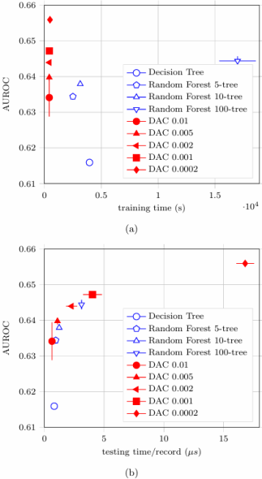
Νέες Μελλοντικές Κατευθύνσεις
Εξέλιξη από MMSCBA σε DAC (2018): Ο αλγόριθμος CAP-growth/DAC επεκτείνει το MMSCBA για τεράστια datasets με Apache Spark και in-memory parallel computing
Καινοτομία: Χρήση Gini impurity (ταχύτερο) ώστε να εξάγονται κατευθείαν μόνο χρήσιμοι κανόνες δεν χρειάζεται εξαγωγή και pruning όλων των υποψηφίων
Αποτελέσματα: 20 ώρες εκπαίδευση με AUROC ~1% υψηλότερο από Random Forest 100 trees που χρειάζεται 30 ώρες
Πολύ ταχύτερο training και ίδιο testing time

Slide 30
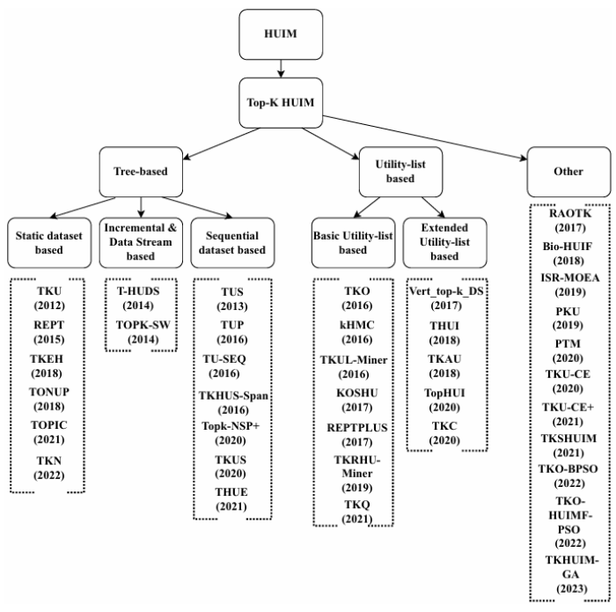
Εξόρυξη των k πιο αποδοτικών συνόλων χωρίς σταθερό κατώφλι
Στόχος: Εξόρυξη των k πιο χρήσιμων itemsets χωρίς αυθαίρετο κατώφλι min_util
Πλεονεκτήματα: Ευκολότερη χρήση δηλαδή καλύτερη κλιμάκωση
Τεχνικές Βελτιστοποίησης: threshold raising, utility-list structures, transaction merging
Μπορούμε να έχουμε και ένα οδηγό την εικόνα για μελλοντικές προσεγγίσεις και ανάπτυξη νέων τεχνικών, εφόσον μας παρουσιάζει τεχνικές για διαφορετικές αναπτύξεις [17]

Slide 31
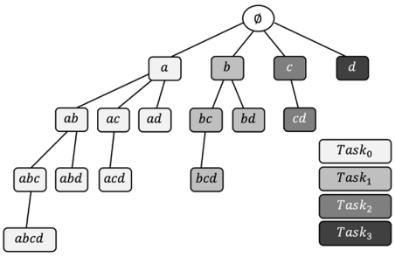
Εξόρυξη Υψηλής Χρησιμότητας με Μεταβαλλόμενα Κέρδη
Πρόβλημα: Σε πραγματικά δεδομένα τα κέρδη προϊόντων μεταβάλλονται
Νέος τύπος dynamic profit DB και αλγόριθμος MCH-Miner με multi-core parallelism
Τεχνικές που χρησιμοποιούμε projection, transaction merging, P-set δομές για λιγότερες σαρώσεις
Παρατηρούμε από την εικόνα έναν κατανεμημένο χώρο αναζήτησης που το δέντρο των υποψηφίων χωρίζεται έξυπνα σε tasks ώστε οι πυρήνες να δουλεύουν παράλληλα, πετυχαίνοντας μεγάλη ταχύτητα και χαμηλή κατανάλωση μνήμης [18]
Συμπέρασμα: Οι νέες εργασίες δείχνουν την πορεία εξέλιξης από κλασικούς ταξινομητές σε αλγορίθμους big-data, top-k mining και δυναμική υψηλή χρησιμότητα, με έμφαση σε κλιμάκωση, αποδοτικότητα και παράλληλη επεξεργασία

Slide 32
Σύνοψη και Συμπεράσματα

Slide 33
Σύνοψη και Συμπέρασμα με νέες Τεχνικές
Σύνοψη
Εξόρυξη γνώσης με έμφαση σε συσχετιστικούς κανόνες
Κλασικές μέθοδοι συχνότητας δεν αρκούν
Χρήση:
Περιορισμών για πιο στοχευμένα αποτελέσματα
Πολλαπλών κατωφλίων υποστήριξης για τον εντοπισμό και σπάνιων αλλά σημαντικών αντικειμένων
Μέτρου αποδοτικότητας → αξιολόγηση όχι μόνο με συχνότητα αλλά και με την αξία που μας προσφέρει
Νέοι αλγόριθμοι (MHUI-MUT, HEIM, MMSCBA) → έξυπνη και γρήγορη αναζήτηση
Συμπεράσματα
Η εξόρυξη πρέπει να προσαρμόζεται στις ανάγκες των χρηστών
Οι περιορισμοί και τα πολλαπλά κατώφλια δίνουν ακριβέστερα & χρήσιμα αποτελέσματα
Η μέτρηση της αποδοτικότητας προσφέρει πιο ρεαλιστική ανάλυση
Οι προτεινόμενες μέθοδοι δείχνουν μεγαλύτερη ακρίβεια και αποτελεσματικότητα από τις κλασικές

Slide 34
Σας Ευχαριστώ θερμά για την προσοχή σας!

